Slide 1
Взаимодействие народно-прикладного искусства с музыкальными и литературными произведениями в формировании предпосылок эстетического вкуса у детей
Проект
«Мозаика
звуков и красок»

Slide 2
Задачи проекта:
Развивать интерес к художественным произведениям;
Формировать эмоциональную отзывчивость на произведения искусства;
Учить сопоставлять образы в разных видах искусств;
Учить детей самостоятельно высказываться об услышанном и увиденном произведении (содержание, характер, выразительные особенности);
Воспитание умений находить и оценивать прекрасное в искусстве, в окружающей обстановке.

Slide 3
Цель проекта:
приобщения детей к идейно-эмоциональному содержанию произведений путем соучастия и сопереживания (если ребенок научится сопереживать — будет достигнут необходимый нравственно-эстетический эффект целостного и аналитического подхода к художественным явлениям);
ориентировки в самостоятельных действиях при восприятии, исполнительстве и продуктивном творчестве;
пояснения, указания и наглядные методы, заключающиеся в демонстрации произведений народно-прикладного искусства, показе приемов исполнения;

Slide 4
Прогнозируемый результат
Проявление интереса к искусству.
Формирование эстетического вкуса.
Расширение словаря дошкольников.
Побуждение детей к художественной деятельности.
Итоговое мероприятие: Интегрированное занятие по циклу.
Продолжительность: Проект рассчитан на 1 месяц.
Оформление группы:
Периодическое обновление материала в уголке творчества, в музыкальном уголке
Подбор и изготовление дидактических игр и пособий по теме проекта
Оформление папки- передвижки для родителей «Вкус к творчеству»

Slide 5
ПЕРСПЕКТИВНЫЙ ПЛАН РАБОТЫ С РОДИТЕЛЯМИ
Цель:
привлечь родителей к деятельности по реализации проекта, сбор материала по категориям эстетики «прекрасное», «безобразное».
Оформление папки - передвижки для родителей. Тема: «Вкус к творчеству».
Анкетирование родителей детей, с целью выявить присутствует в жизни семьи прекрасное в искусстве и в окружающей обстановке.
Консультация «Совместное творчество ребенка и взрослого».
Праздничное мероприятие.

Slide 6
Используемая литература:
Ветлугина А.Н. «Музыкальный букварь». - М., 1978.0.П.
Радынова О.П., Катинене А.И. «Музыкальное воспитание дошкольников», 3-е изд., - М., 2000.
Гогоберидзе А.Г. «Теория и методика музыкального воспитания детей дошкольного возрастаю» - М.: Издательский центр «Академия», 2005
Цквитария Т.А. «Нетрадиционные техники рисования» - М.: ТЦ Сфера, 2011.
Радынова О.П.«Природа и музыка».-М. .: ТЦ Сфера, 2009
Копцева Т.А. «Природа и художник» - М.: ТЦ Сфера, 2006
HTTP://WWW.RUSKID.RU/695-RAZVIVAJUSHHIE-
GRY.HTMLHTTP.//VSLOVAR.ORG.RU/PED/114l.HTML

Slide 7
1.1. «ОБРАЗЫ ЦВЕТОВ» (в теплой гамме)
Задачи:
Учить различать произведения по средствам выразительности.
Развивать эстетический вкус.
Изображение букетов гуашью теплых тонов.
Материалы:
Русские народные мелодии, Булаков «Колокольчики мои, цветики степные»
Стихи о цветах
Репродукции произведений: И.Грабарь
«Хризантемы», В.Ван Гог «Подсолнухи», А.Головин «Флоксы», А.Дейнека «Гладиолусы с рябиной»,
М.Сарьян «Цветы» и др.

Slide 9
1.2. «ОБРАЗЫ ЦВЕТОВ» (в холодной гамме)
Задачи:
Учить различать произведения по средствам выразительности.
Развивать эстетический вкус.
Изображение букетов гуашью холодных тонов.
Материалы:
«Подснежник» Гречанинов
Романс «Отцвели уж давно хризантемы в саду»
Русские народные мелодии
Стихи о цветах
Репродукции произведений: И.Грабарь «Хризантемы», В.Ван Гог «Подсолнухи», А.Головин «Флоксы», А.Дейнека «Гладиолусы с рябиной», М.Сарьян «Цветы» и др.

Slide 11
1.3. «ОБРАЗЫ ЦВЕТОВ» Букет цветов Музыка. ФЦКМ. Коммуникация. Художественное творчество (аппликация).
Задачи:
Развивать эстетическую восприимчивость.
Различать произведения по средствам выразительности.
Воспитывать желание самим через различные средства. выразительности проявлять творчество.
Материалы:
Цветная бумага, ткань, сухие листья, ножницы, клей.
Стихи о цветах.
Иллюстрации цветов.
«Подснежник» Гречанинов, Русские народные мелодии.

Slide 12
1.4. Итоговое интегрированное занятие «ВОЛШЕБНЫЕ ЦВЕТЫ» по мотивам Жостовской росписи Музыка. ФЦКМ. Коммуникация. Художественное творчество (Нетрадиционное рисование).
Задачи:
Учить различать оттенки настроения в живописи и использование цвета как изобразительного средства.
Учить детей самостоятельно высказываться об услышанном и увиденном произведении (содержание, характер, выразительные особенности).
Формировать чувство цвета при самостоятельном подборе красок и передаче колорита, основываясь на характере настроения.
Воспитывать эмоциональную отзывчивость на красоту окружающей природы и искусства, уважительное отношение к труду народных мастеров.
Продолжать знакомить детей с народным искусством на примере мастеров Жостова.
Совершенствовать навыки работы кистью и другими материалами.
Закрепить навыки детей с приемом рисования гуашью.
-акреплять умение вписывать узоры в силуэты жостовских подносов различной формы.
Материалы:
П.И. Чайковский «Вальс цветов», русская народная мелодия
Стихи
Подносы, иллюстрации

Slide 15
2.1. «ОБРАЗЫ ПТИЦ» (Перелетные птицы)
Задачи:
Показать детям различные средства выразительности движения -через музыку и изображение.
Закреплять умение сопоставлять художественные образы.
Закреплять характерные особенности внешнего вида.
Материалы:
Алябьев «Соловей»
Жаворонок «Детский альбом» П. Чайковский
«Жаворонок» Глинка
Иллюстрации птиц
Стихи

Slide 18
2.2. «Синичка» - декоративное рисование
Задачи:
Способствовать передачи своего отношения к музыкальным образам и создаваемым ( птица- грустная, наклонила голову; веселые- разговаривают друг с другом; птицы шалят- играют, бегут,..);
-закреплять выразительные средства различных видов искусств (в рисовании цвет, декоративный узор - ритм; музыка-мелодия).- использовать в декоре различные мотивы народной росписи.
Материалы:
Красев «Синичка»
Аренский «Птичка летает»
Альбомы с элементами декоративной росписи, с изображением предметов декора
Иллюстрации птиц
Стихи

Slide 20
2.4. «ГУСИ – ЛЕБЕДИ» (Коллективная работа)
Задачи:
Развивать эстетическое восприятие при ознакомлении с различными видами искусства, учить понимать средства выразительности характерные для разных видов искусств (сказка - образное слово, музыка - мелодия, рисование –цвет).
Материалы:
К.Сен-Санс «Лебедь»
Карл Свобода, муз. Из мультфильма «Путешествие Нильса»
Иллюстрации сказки «Гуси-лебеди», образцы дымковской росписи, иллюстрации

Slide 21
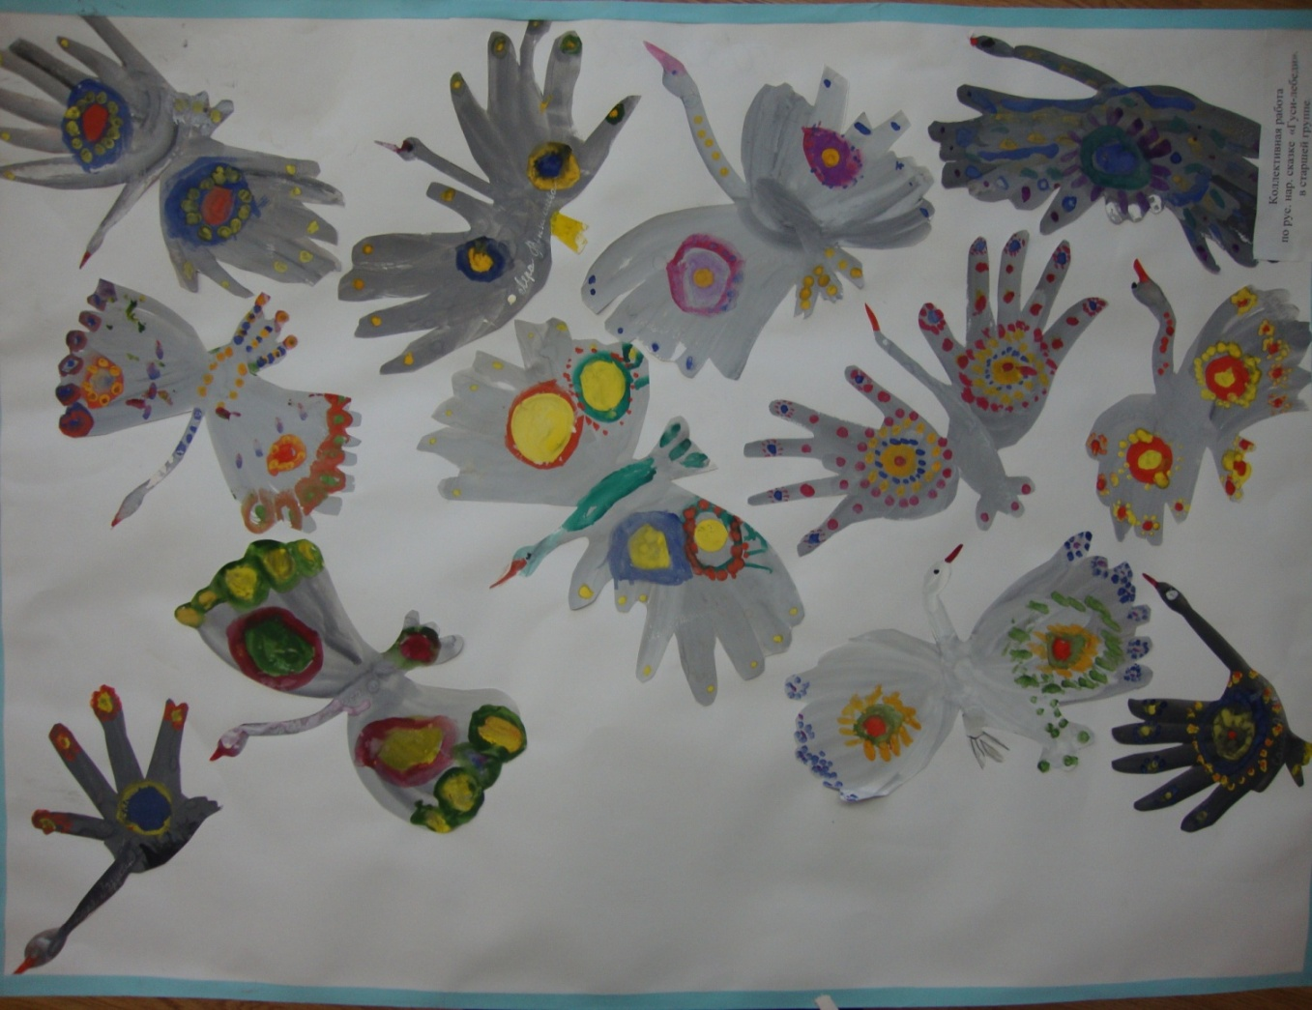

Slide 22
2.5. «Книжка-раскладушка» С использованием русского народного фольклора
Задачи:
Учить сопоставлять образы в разных видах искусства.
Пополнить и закрепить знания детей об устном народном творчестве.
Обобщить знания детей о дымковской игрушке и ее выразительных средствах, русской потешке.
Выполнить иллюстрации к русским потешкам и изготовить книжку-раскладушку.
Развивать творческие способности и умение работать в коллективе.
Формировать интерес к искусству.
Материалы:
Чичков сборник «Ромашковая Русь»
Римский-Корсаков «Танец скоморохов»
Р.н.песни: «Иванушка», «А я по лугу»
Книги с иллюстрациями Юрия Васнецова, дымковские игрушки

Slide 23
3. РУССКИЙ СУВЕНИР «Матрешки»
Задачи:
Формирование знаний в области изобразительного искусства: дать представления о традиционных русских промыслах и сувенирных игрушках —матрешках (семеновские матрешки, матрешки из Полховского Майдана, Загорские матрешки).
Обратить внимание на стилевые особенности ( выразительные средства )и украшение матрешек из разных областей.
Формирование умений и навыков: учить детей создавать свой образ матрешки, используя декоративные элементы той или иной росписи по дереву (лепестки, травка, завиток и др.).
Формирование творческой активности детей, побуждать детей высказывать свое личное мнение по поводу увиденного; обратить внимание на выразительные свойства.
Формирование эмоционально-ценностного отношения.
Материалы:
Р.н. песня «Как пошли наши подружки»
«Как у наших у ворот», «Кадриль», Мокроус «Матрешки». Русские наигрыши
Наглядное пособие «Матрешки»

